Slide 1
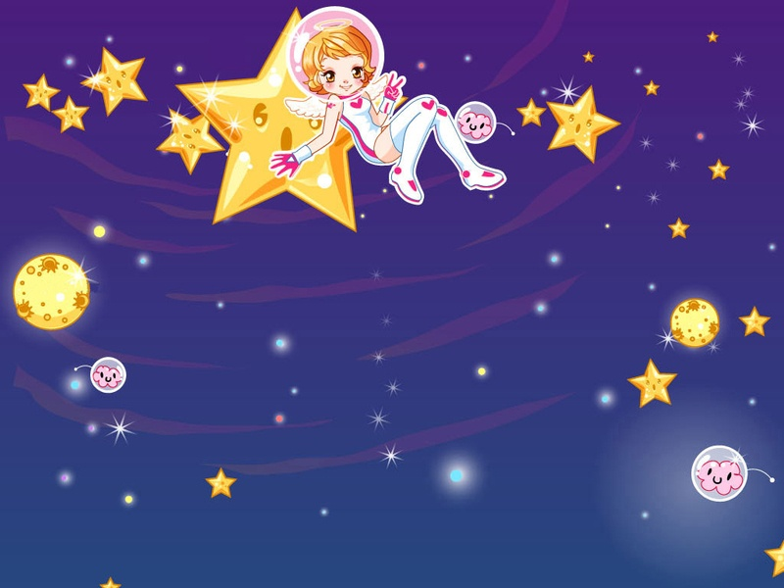
Этот загадочный космос обучающая викторина
Подготовила воспитатель
Можнова Наталья Викторовна

Slide 2
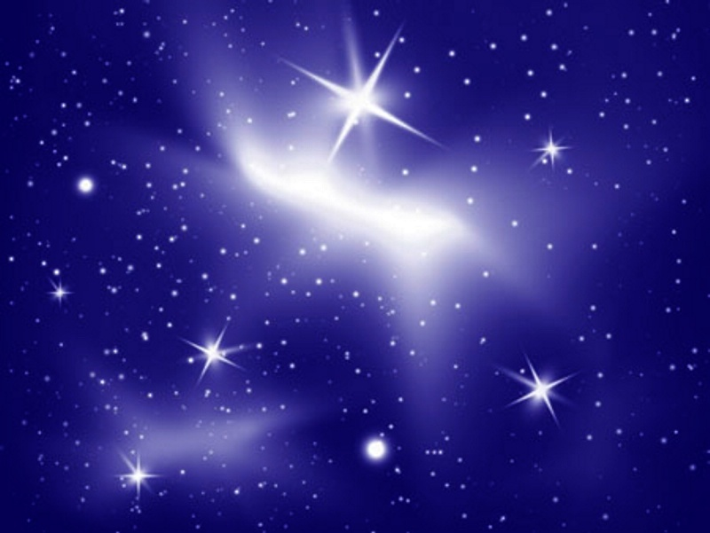
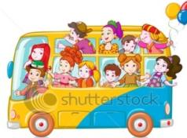
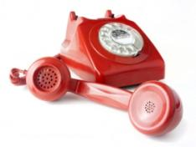
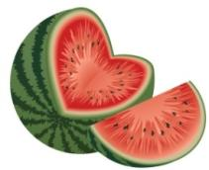
чтоб в полет отправиться , с заданием надо справиться. буквы первые сложите и слово получите.
Р А К Е Т А

Slide 3
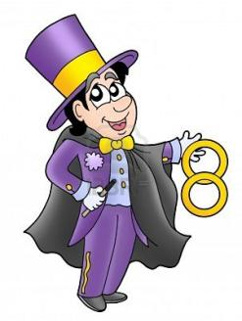
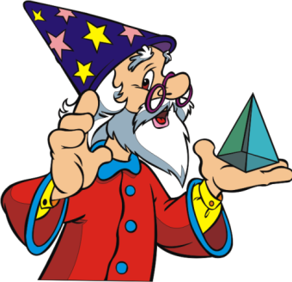
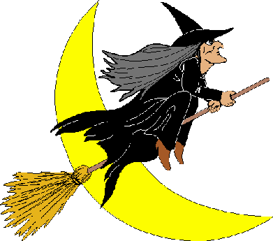
Фокусник профессор звездочет колдунья
Кто в древности предсказывал судьбу по звездам?

Slide 4
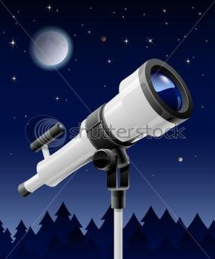
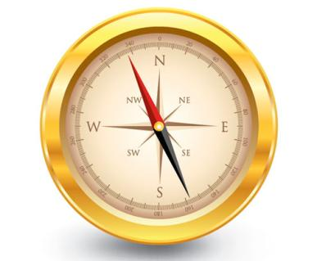
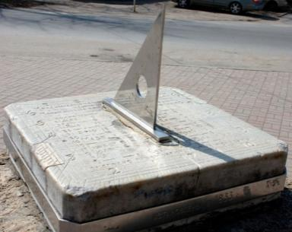
Компас телескоп солнечные часы
Как называется древний астрономический прибор?

Slide 5
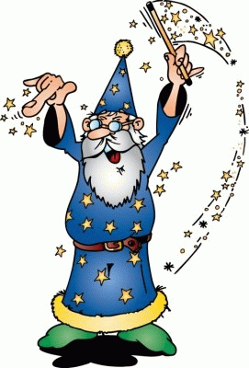
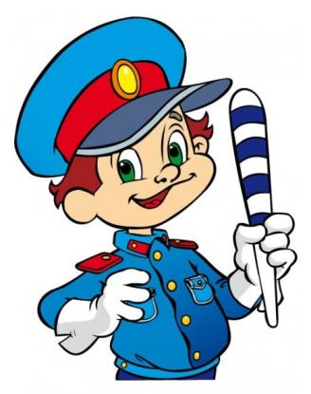
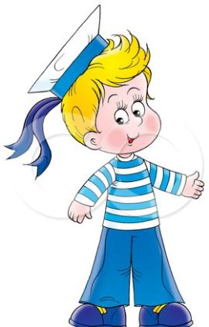
Астроном Полицейский моряк
Назовите профессию человека, изучающего звезды

Slide 6
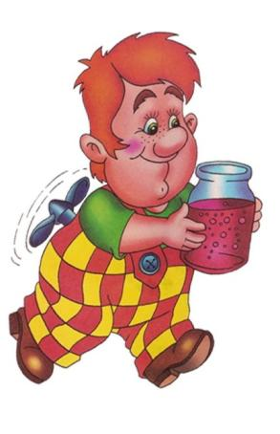
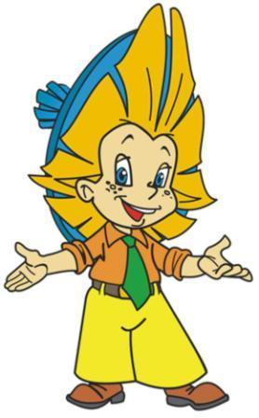
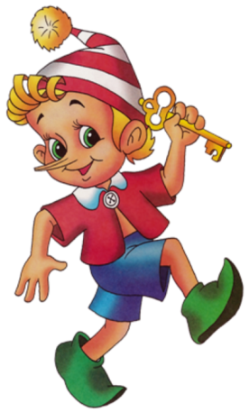
Корлсон незнайка буратино
Кто из сказочных героев утверждал, что на Луне живут коротышки?

Slide 7
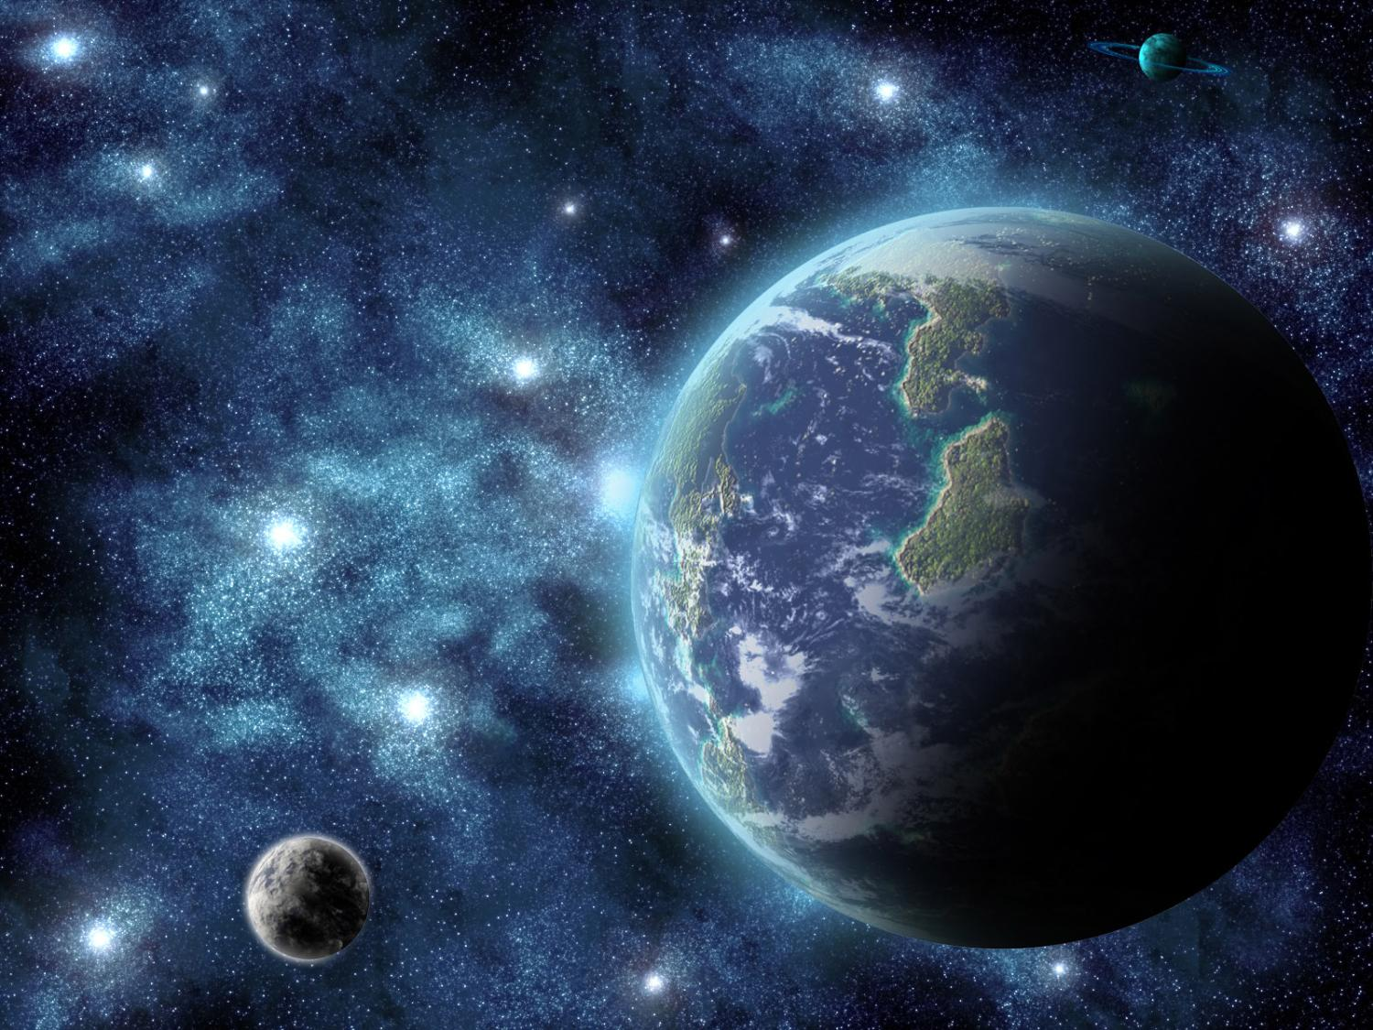
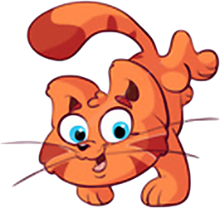
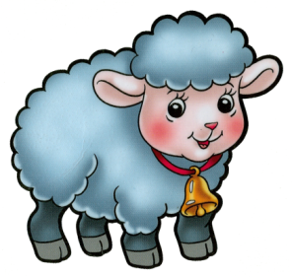
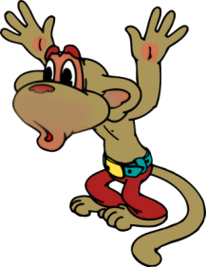
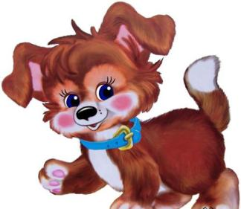
Кошка овечка обезьяна собака
Какие животные побывали в космосе?

Slide 8
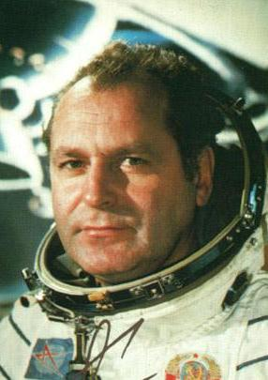
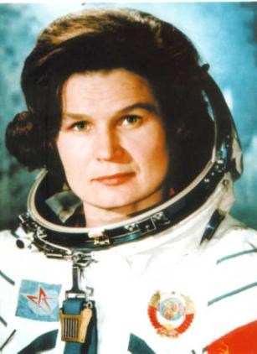
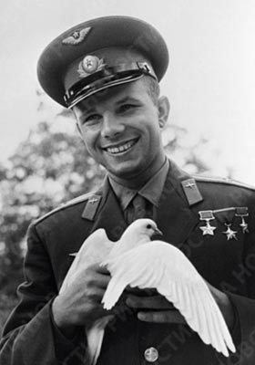
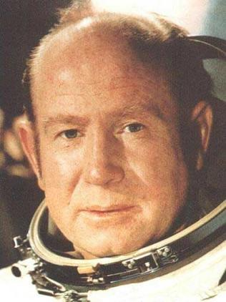
Кто первый из этих космонавтов отправился в космос?
Герман Валентина Юрий Алексей
Титов Терешкова Гагарин Леонов

Slide 9
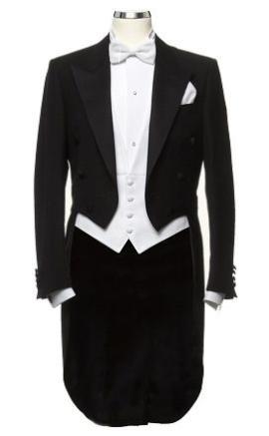
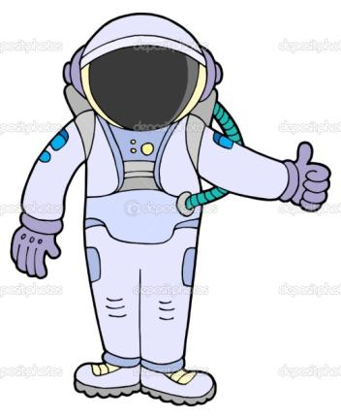
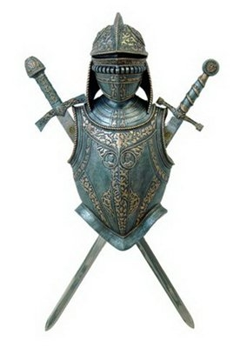
Фрак скафандр доспехи
Как называется костюм космонавта?

Slide 10
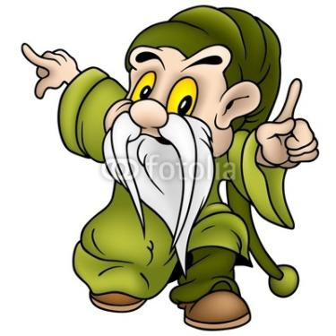
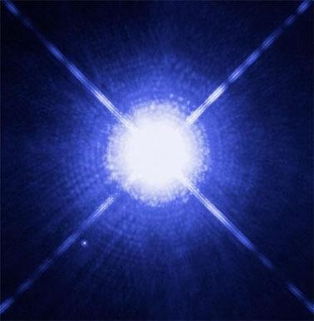
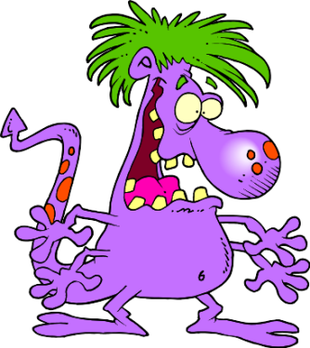
Зеленого гнома белого карлика фиолетового троля
Что можно встретить в космосе?

Slide 11
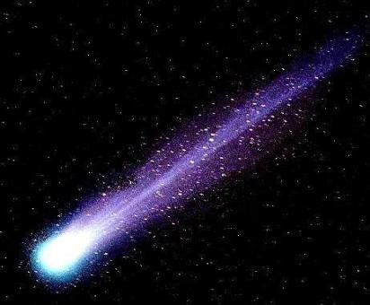
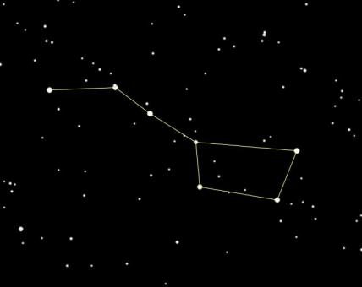
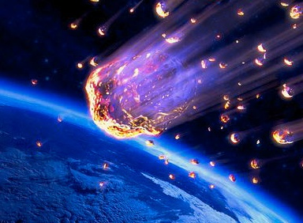
Комета созвездие метеориты
Как называется группа звезд?

Slide 12
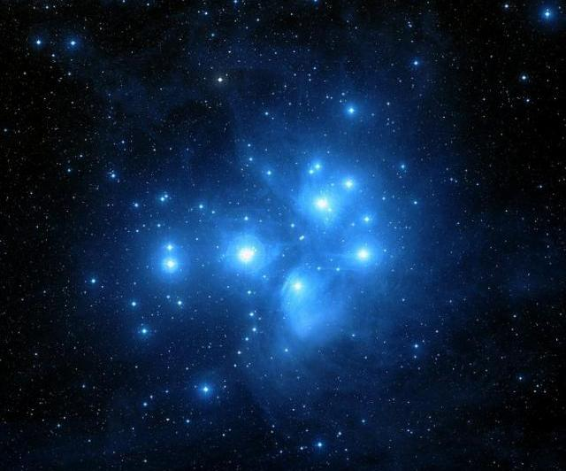
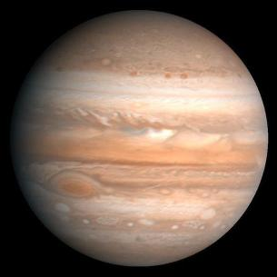
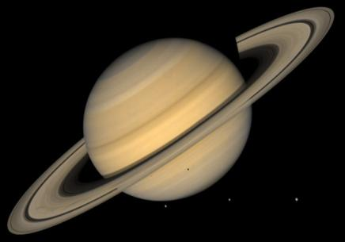
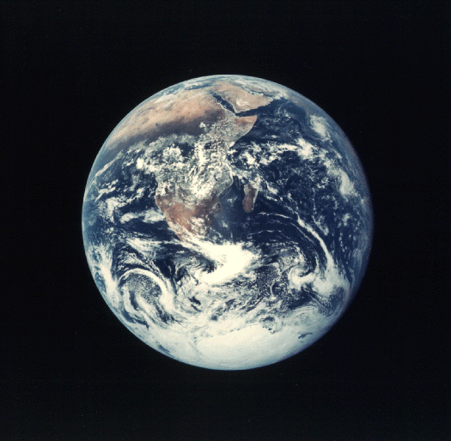
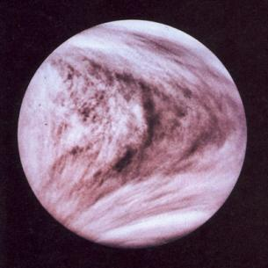
Юпитер сатурн земля венера
Как называется планета на которой мы живем?

Slide 13
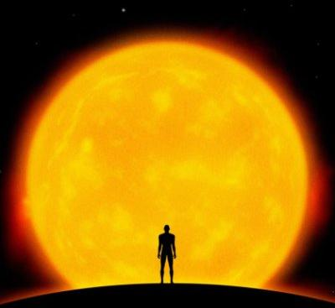
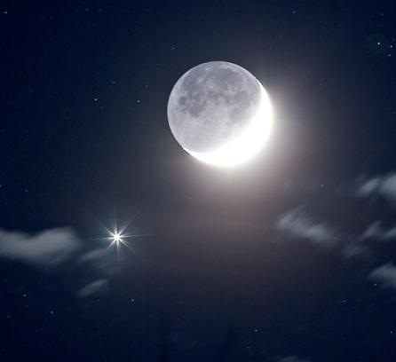
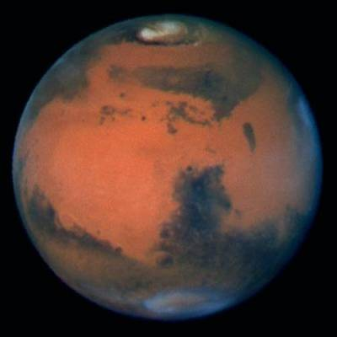
Солнце луна марс
Как называется спутник Земли?

Slide 14
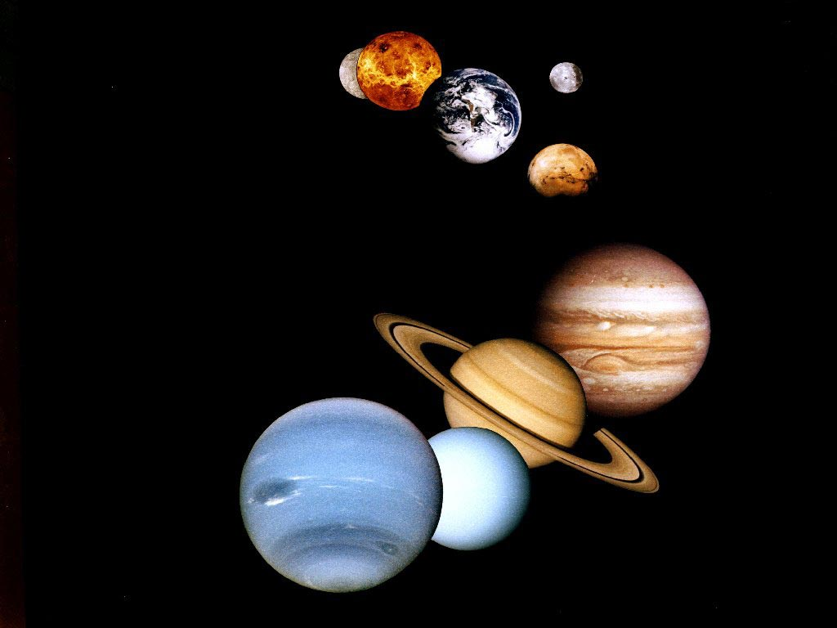
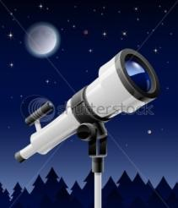
Есть специальная труба, В ней Вселенная видна, Видят звезд калейдоскоп Астрономы в … Посчитать совсем не просто Ночью в темном небе звезды. Знает все наперечет Звезды в небе … Освещает ночью путь, Звездам не дает заснуть, Пусть все спят, ей не до сна, В небе не заснет … На корабле воздушном, Космическом, послушном, планета голубая, Мы, обгоняя ветер, любимая, родная Несемся на … она твоя, она моя И называется …
Космические загадки

Slide 15
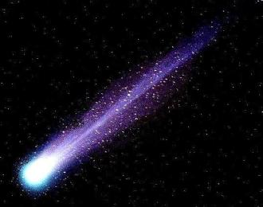
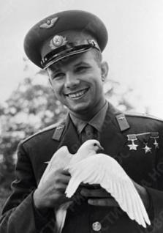
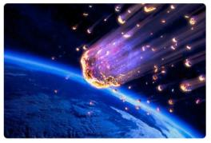
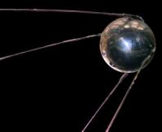
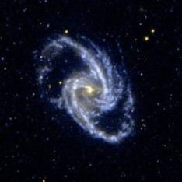
Самый первый в Космосе Летел с огромной скоростью Отважный русский парень Наш космонавт …. Почти что со скоростью света Осколок летит от планеты, К Земле направляясь, летит и летит Небесный космический … Сверкая огромным хвостом в темноте Несется среди ярких звезд в пустоте, Она не звезда, не планета, Загадка Вселенной - … Специальный космический есть аппарат, Сигналы на Землю он шлет всем подряд, И как одинокий путник Летит по орбите … звездолет - стальная птица, Вот галактики летят он быстрее света мчится, в россыпную, как хотят. познает на практике звездные ... Очень здоровенная эта вся …

Slide 16
Молодцы !
На этом наше путешествие закончено.

Slide 17
Используемые материалы:
http://www.deti-66.ru/
http://www.vsezagadki.ru
http://pochemu4ka.ru
картинки и иллюстрации из сети Интернет
Автор благодарит Г.В Глушкову и Л.В. Криворучкину, викторины которых послужили основой для разработки презентации.

